Slide 1
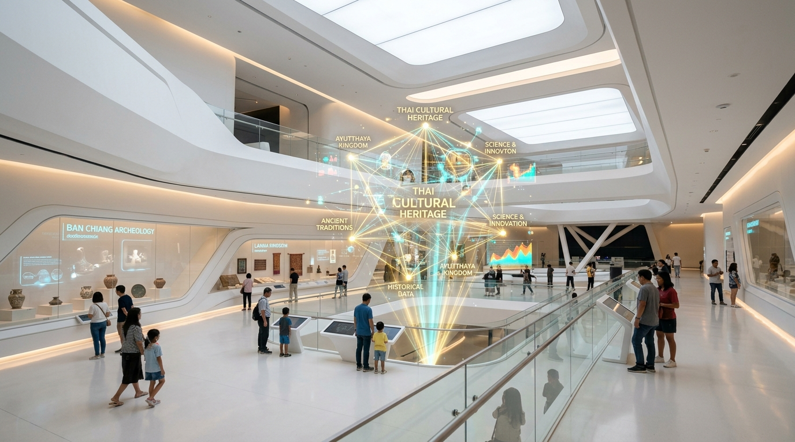
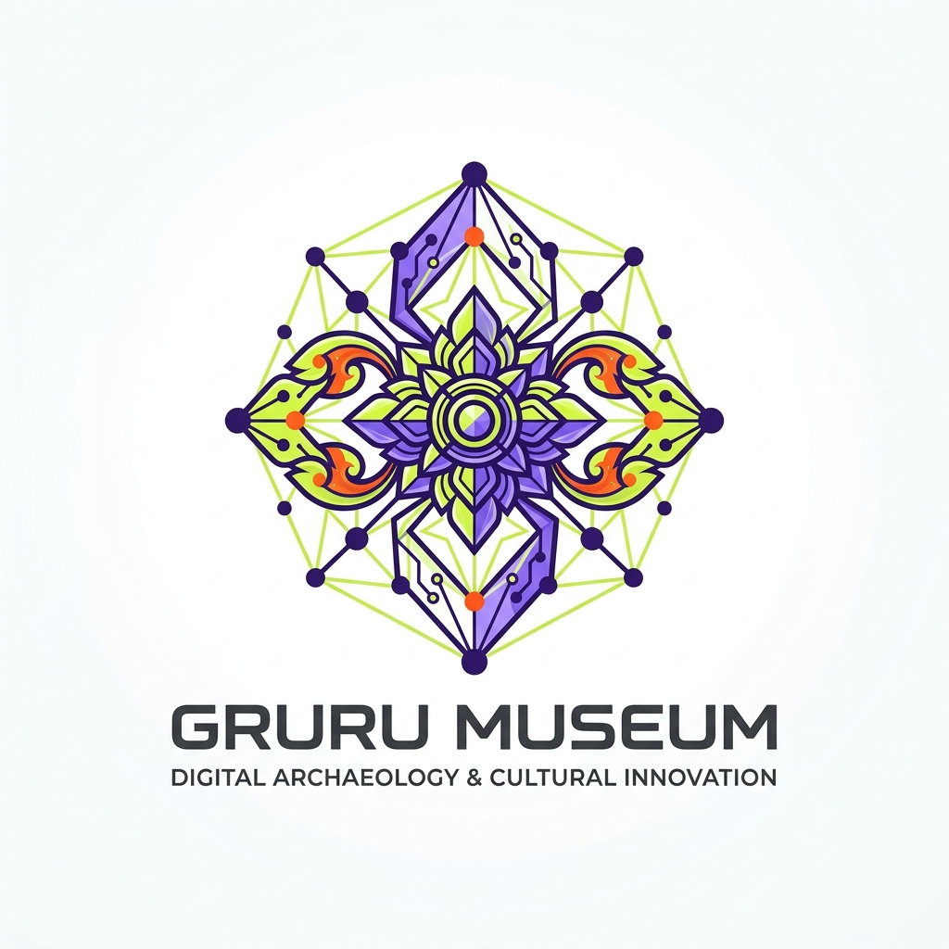
THAILAND DIGITAL KNOWLEDGE INITIATIVE 2026
GRURU MUSEUM
พิพิธภัณฑ์ความรู้ดิจิทัลแห่งชาติ: โครงการจัดตั้งโครงสร้างพื้นฐานความรู้และกราฟปัญญาประดิษฐ์เพื่อคนไทย
“New Knowledge. New Storytelling. Built for Everyday Living.”
คอนเซปต์ Future Archaeology (ห้องแล็บของนักโบราณคดีจากอนาคต) พลิก 'อดีตคือข้อมูล อนาคตคือเรื่องเล่า' ผสานความนิ่งแบบ Modern Art กับความล้ำแบบ Sci-Fi Lab
นำเสนอต่อ:
ฯพณฯ รัฐมนตรีว่าการกระทรวงดิจิทัลเพื่อเศรษฐกิจและสังคม
หัวข้อ: การขับเคลื่อน National Knowledge Graph & Data Booming เพื่อการเรียนรู้และ Sovereign AI
OFFICIAL EMBLEM
ตราสัญลักษณ์ GRURU MUSEUM
ผสานลายไทย 'ประจำยาม & กนก' เข้ากับโครงข่ายประสาทความรู้ดิจิทัล

Slide 2
SPECIMEN // GRM-2026-EXEC-001 • EXECUTIVE SUMMARY
เข้าใจโครงการใน 3 วินาที: ทำไมประเทศไทยต้องมี GRURU MUSEUM?
แก้ปัญหาคนรุ่นใหม่ขาดความรู้ลึก เปลี่ยนผ่านคลังปัญญาไทยสู่นวัตกรรมกราฟความรู้ที่เข้าถึงได้จริง
วิกฤตความรู้ยุคปัจจุบัน (The Crisis)
นวัตกรรม GRURU MUSEUM (The Solution)
ผลประโยชน์เชิงยุทธศาสตร์ชาติ (National Value)
• 82% คนรุ่นใหม่เสพคอนเทนต์สั้น ขาดบริบทเชิงลึก
• สารานุกรมออนไลน์ทั่วไป 'แห้งแล้ง' ไม่น่าสนใจ
• ข้อมูลในโซเชียลกระจัดกระจาย ไร้แหล่งอ้างอิง
• ภูมิปัญญาและประวัติศาสตร์ไทยถูกลืมเลือน
• ปฏิวัติการเรียนรู้ด้วย 'Data Booming' เข้าใจใน 3 วินาที
• คอนเซปต์ 'Future Archaeology' อดีตคือข้อมูล อนาคตคือเรื่องเล่า
• Interactive Knowledge Graph สำรวจเชื่อมโยงอิสระ
• ทุกเนื้อหาจบด้วย 'Everyday Takeaway' นำไปใช้ได้ทันที
• โครงสร้างพื้นฐานข้อมูลปัญญาประดิษฐ์ (Sovereign AI)
• เชื่อมต่อแหล่งความรู้ หนังสือ ตำรา ข้อมูลรัฐ สู่กราฟเดียว
• ส่งเสริม Thai Soft Power สู่เวทีสากลในรูปแบบ Interactive
• ยกระดับทักษะ System Thinking ให้พลเมืองไทย 15 ล้านคน
PAIN POINT: รู้ผิวเผิน แต่ขาดการต่อยอดเชิงโครงสร้าง
SOLUTION: สวยงาม ลึกซึ้ง มีหลักฐาน นำไปใช้จริง
OUTCOME: รากฐานคลังปัญญาดิจิทัลไทยแห่งศตวรรษที่ 21
3 วินาที
เข้าใจบริบทความรู้ด้วย Data Booming
100%
ข้อมูลผ่านการตรวจสอบแหล่งอ้างอิง
500,000+
โหนดความรู้เชื่อมโยงในเฟสแรก
WCAG AA
มาตรฐานการเข้าถึงเพื่อคนไทยทุกคน

Slide 3
SPECIMEN // GRM-2026-POS-002 • BRAND STRATEGY
การวางตำแหน่งเชิงยุทธศาสตร์: Perceptual Map & Brand Persona
ยืนหยัดในจุดตัดที่โดดเด่น: 'สนุกแต่มีหลักฐาน (Evidence-based Fun)' และ 'เชื่อมโยงเป็นเครือข่าย'
PERCEPTUAL MAP: ตำแหน่งความแตกต่างในตลาด
แก่นแท้ของแบรนด์ (BRAND ESSENCE)
“อดีตคือข้อมูล อนาคตคือเรื่องเล่า”
สำหรับคนวัย 22–40 ปีที่อยากเข้าใจโลกให้ลึกกว่าคลิปสั้น แต่ไม่อยากรู้สึกเหมือนนั่งเรียนในห้องสี่เหลี่ยม GRURU นำเสนอด้วย Modern Art Gallery ผสม Sci-Fi Lab ที่เปลี่ยนข้อมูลให้เป็นกราฟที่สำรวจได้ด้วยตนเอง
เชื่อมโยงแบบเครือข่าย (Network / Interactive Graph)
★ GRURU MUSEUM
สนุก มีหลักฐาน & เครือข่ายโต้ตอบได้
วิชาการ / แห้งแล้ง
สนุกสนาน / มีชีวิตชีวา
บุคลิกและคำสัญญาของแบรนด์ (PERSONA & PROMISE)
ภัณฑารักษ์จากอนาคต (The Curator from Tomorrow)
• ฉลาดแต่ไม่เก๊ก ขี้เล่นแต่มีหลักฐานอ้างอิงเสมอ (Evidence-based Wit)
• คำสัญญา (Brand Promise): ทุกการเข้าชม 1 ครั้ง ต้องได้อย่างน้อย 1 เรื่องกลับไปใช้ประโยชน์จริงในชีวิตประจำวัน (Everyday Takeaway)
• ภาษาสื่อสารตรงไปตรงมา: 'เริ่มขุดค้น' แทนการกดปุ่มทั่วไป
สารานุกรม / เอกสารรัฐ
(วิชาการแต่เส้นตรง)
คลิปสั้นโซเชียล
(สนุกแต่ไร้ที่มา)
เล่าแบบเส้นตรง (Linear / Article)

Slide 4
SPECIMEN // GRM-2026-DES-003 • DESIGN SYSTEM
อัตลักษณ์แบรนด์: การผสานลายไทยโบราณกับโครงข่ายประสาทดิจิทัล
การผสานระหว่างวัฒนธรรมไทย (Past Warm) และเทคโนโลยีล้ำสมัย (Future Electric)
แนวคิดการออกแบบ 'PAST WARM × FUTURE ELECTRIC'
ใช้สัดส่วนสี 70-20-10: พื้นหลังสว่างโทนกระดาษจดหมายเหตุ (Archive Paper) 70% ผิวการ์ดและเส้นกริด 20% และสีแบรนด์ไฟฟ้าไม่เกิน 10% รักษาระดับ WCAG AA ทุกหน้าจอ สบายตา อ่านง่าย สไตล์ Tech Gallery
Specimen Lime
#D7FF3A
สีเอกลักษณ์อันดับ 1 | จุดสนใจหลัก ปุ่ม Action และโหนดที่กำลังเลือก
Ember Orange
#FF5A1F
สีของ 'อดีต' | ป้ายระบุยุคสมัย ประวัติศาสตร์ และเงาปุ่ม
Quantum Violet
#8C6BFF
สีของ 'อนาคต' | เทคโนโลยี ปัญญาประดิษฐ์ และนวัตกรรม
สัญลักษณ์: ลายประจำยาม & กนก ผสาน Data Nodes & Circuits
Hologram Cyan
#2EE6FF
สีของ 'ข้อมูล' | วิทยาศาสตร์ เส้นเชื่อมโยงในกราฟ และสถานะระบบ

Slide 5
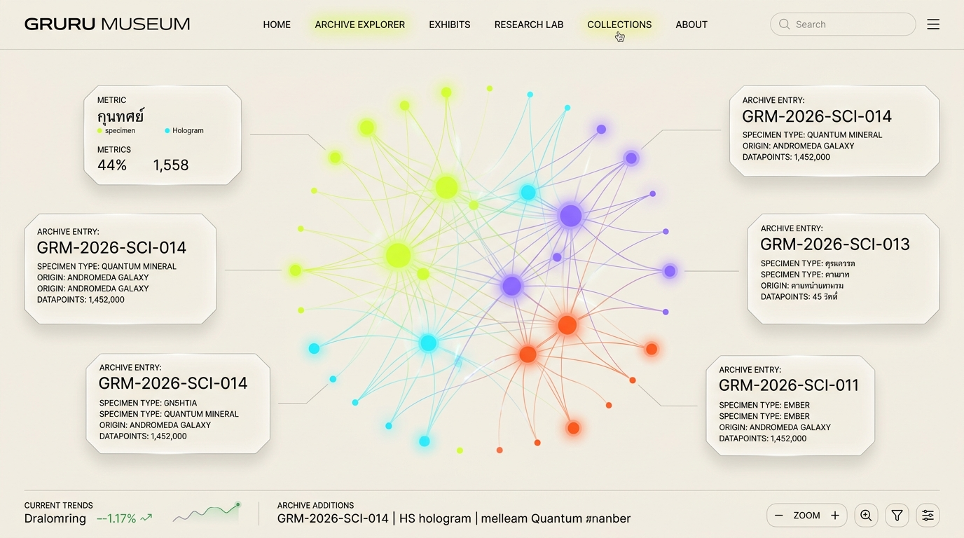
SPECIMEN // GRM-2026-TECH-004 • CORE INNOVATION 1
นวัตกรรม Data Booming: 'ระเบิดความรู้' เข้าใจได้ใน 3 วินาที
ประสบการณ์ค้นพบความรู้รอบทิศทาง 360° แทนการอ่านบทความขนาดยาว
กลไกการทำงานของ DATA BOOMING
• 1. เริ่มจากจุดศูนย์กลาง (Single Root Focus)
ผู้ใช้เริ่มต้นจากประเด็นที่สนใจเพียงเรื่องเดียว ไม่ถูกข้อมูลท่วมทับ
• 2. ระเบิดความรู้แบบ Radial Burst (40ms Speed)
เมื่อคลิก โหนดแตกตัวออกเป็น 6–12 โหนดลูกรอบทิศทาง แสดงความสัมพันธ์ในพริบตา
• 3. เจาะลึก 3 ระดับ (3-Layer Drilldown)
สำรวจลึกลงไปในแต่ละกิ่งก้านความรู้ พร้อมแสงเรือง Specimen Lime ชี้ตำแหน่งปัจจุบัน
• 4. Specimen Label แสดงผลทันที
แสดงรหัสกำกับวัตถุ (เช่น GRM-1872-SCI-014) ยุคสมัย หมวด และแหล่งอ้างอิง
• 5. ส่งต่อสู่ Interactive Graph ฉบับเต็ม
ผู้ใช้สามารถคลิกสำรวจแผนที่ความรู้ใหญ่ระดับประเทศต่อได้อย่างไร้รอยต่อ
⚡ ผลการทดสอบ: ผู้ใช้สามารถจับใจความความเชื่อมโยงของเนื้อหาได้เร็วกว่าการอ่านตัวหนังสือยาวถึง 8.4 เท่า

Slide 6
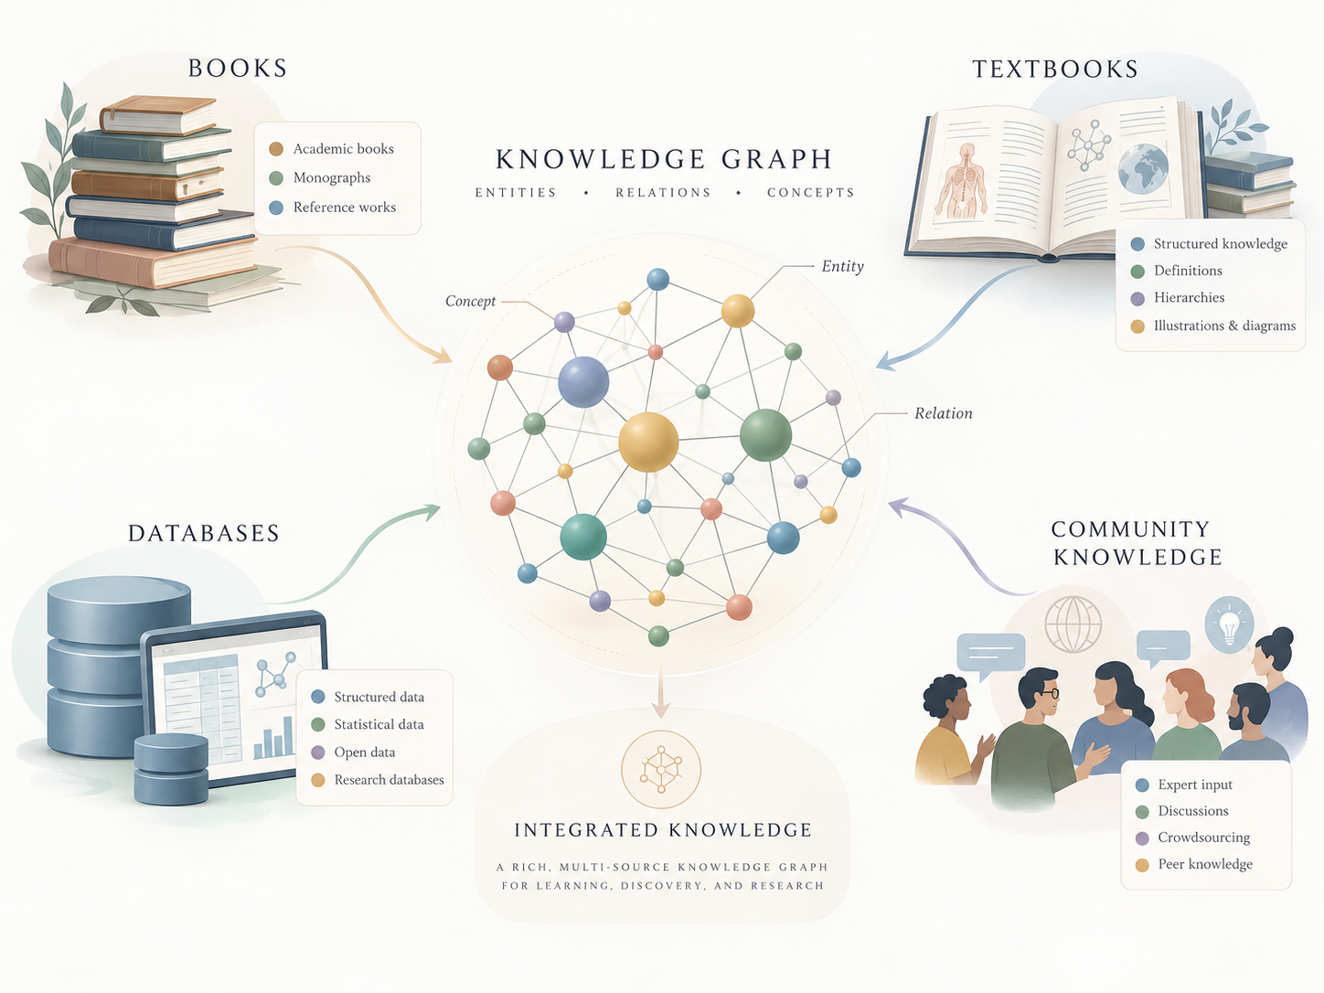
SPECIMEN // GRM-2026-ARCH-005 • CORE INNOVATION 2
สถาปัตยกรรมกราฟความรู้ระดับชาติ (National Knowledge Graph)
การบูรณาการข้อมูลจาก 4 แหล่งหลัก สู่แผนที่เครือข่ายความรู้ 6 หมวดมาตรฐาน
6 หมวดความรู้สากล (แยกด้วยรูปทรง & สีเพื่อทุกคน)
• วิทยาศาสตร์ (Science)
สัญลักษณ์: ทรงวงกลม (Circle) | สีระบุ: Hologram Cyan #2EE6FF
• ประวัติศาสตร์ (History)
สัญลักษณ์: ทรงหกเหลี่ยม (Hexagon) | สีระบุ: Ember Orange #FF5A1F
• เทคโนโลยี (Technology)
สัญลักษณ์: ทรงสี่เหลี่ยม (Square) | สีระบุ: Quantum Violet #8C6BFF
• วัฒนธรรมและภูมิปัญญา (Culture)
สัญลักษณ์: ทรงสามเหลี่ยม (Triangle) | สีระบุ: Amber Gold #FFC233
• ธรรมชาติและชีวิต (Nature)
สัญลักษณ์: ทรงข้าวหลามตัด (Diamond) | สีระบุ: Bio Green #34E89E
• ศิลปะและการออกแบบ (Art & Design)
สัญลักษณ์: ทรงวงแหวน (Ring) | สีระบุ: Coral Pink #FF5FA2
ความสัมพันธ์ (Relations): influenced (มีอิทธิพลต่อ), derived_from (พัฒนามาจาก), used_in (นำไปใช้ใน)

Slide 7
SPECIMEN // GRM-2026-PIPE-006 • METHODOLOGY
วัฏจักรความรู้ 5 ขั้นตอน: จากอดีตสู่การใช้งานจริงทุกวัน
มาตรฐานการแปลงองค์ความรู้ (Knowledge Pipeline) ที่ใช้กับทุกนิทรรศการ
STEP 01
EXCAVATE
STEP 02
DECODE
STEP 03
RETELL
STEP 04
CONNECT
STEP 05
APPLY
ขุดค้นความรู้
ถอดรหัสข้อมูล
เล่าใหม่ด้วยภาพ
เชื่อมโยงข้ามยุค
นำไปใช้จริง
คัดสรรความรู้จากประวัติศาสตร์ วิทยาศาสตร์ และภูมิปัญญา ระบุแหล่งอ้างอิงทุกชิ้น 100%
แปลงเอกสารดิบให้เป็นโหนดและเส้นความสัมพันธ์เชิงความหมายในกราฟความรู้
นำเสนอผ่านนิทรรศการดิจิทัล Visual Storytelling ที่ดูจบและเข้าใจในไม่กี่นาที
เปิดชุดข้อมูลผ่าน Data Booming และ Interactive Graph ให้เห็นความเชื่อมโยงข้ามศาสตร์
ปิดท้ายทุกนิทรรศการด้วยการ์ด 'Everyday Takeaway' วิธีนำไปใช้ในชีวิตประจำวัน

Slide 8
SPECIMEN // GRM-2026-CIT-007 • TARGET CITIZENS
กลุ่มเป้าหมายและผลลัพธ์เชิงสังคม (Citizen Personas)
ออกแบบเจาะลึก 3 กลุ่มคนทำงานและคนรุ่นใหม่: 'อยากรู้ลึก แต่ไม่อยากรู้สึกเหมือนนั่งเรียน'
Curious Starter (อายุ 22–27 ปี)
Creative Professional (อายุ 25–34 ปี)
Lifelong Learner (อายุ 30–40 ปี)
นักศึกษาจบใหม่ / First Jobber
ครีเอเตอร์ / ดีไซเนอร์ / นักการตลาด / นักพัฒนา
คนทำงาน / พ่อแม่ยุคใหม่
• ใช้อุปกรณ์มือถือเป็นหลัก เสพข้อมูลเร็ว
• ชื่นชอบ Visual สวยงามที่แชร์ลงโซเชียลมีเดียได้ทันที
• ต้องการสรุปจบใน 3–5 นาที
• ส่งมอบการ์ดความรู้ 1080×1350 px ประจำวัน
• ค้นหาไอเดีย แรงบันดาลใจ และข้อมูลอ้างอิงที่แม่นยำ
• ต้องการระบบ Interactive Graph แบบเจาะลึก
• บันทึกคอลเลกชันส่วนตัวเพื่อทำงานวิจัย
• ดาวน์โหลด Open Dataset ต่อยอดสร้างมูลค่าทางเศรษฐกิจ
• สนใจที่มาของสิ่งรอบตัว เช่น อาหาร สุขภาพ และภูมิปัญญา
• ต้องการความน่าเชื่อถือและการตรวจสอบแหล่งที่มาได้
• ต้องการตัวอักษรที่อ่านสบายตา (Accessible)
• ต้องการการ์ด Everyday Takeaway ไปประยุกต์ใช้ในครอบครัว
📱 มาตรฐานการพัฒนา: ออกแบบ Mobile-First 100%, โหลดเร็วภายใน 1.5 วินาที, แหล่งอ้างอิงเปิดดูได้ในคลิกเดียว

Slide 9
SPECIMEN // GRM-2026-DEV-008 • TECH & ROADMAP
สถาปัตยกรรมทางเทคนิค & แผนปฏิบัติการ Google Antigravity
การผสานสแต็กเทคโนโลยีประสิทธิภาพสูงเข้ากับระบบการพัฒนาอัตโนมัติ
CORE TECHNICAL SPECIFICATION
• Front-end Framework: Next.js 14+ (App Router) + TypeScript + Tailwind CSS
โครงสร้างที่รวดเร็ว รองรับ SEO และมีประสิทธิภาพสูงสุด
• Graph Visualization: D3.js (d3-force) เรนเดอร์บน Canvas 2D/WebGL
รองรับโหนดพร้อมกันกว่า 10,000 โหนด ลื่นไหล 60 FPS
• Design Tokens & HUD: Chakra Petch (หัวข้อ), IBM Plex Sans Thai (เนื้อหา), IBM Plex Mono
การ์ดตัดมุม HUD 45° (clip-path 12px) สไตล์ห้องแล็บ
• Accessibility Standards: WCAG AA Compliance (คอนทราสต์ > 4.5:1 / 7:1)
สลับโหมดสว่าง-มืดอัตโนมัติ มี fallback สำหรับ prefers-reduced-motion
ANTIGRAVITY 4-PHASE AGILE ROADMAP
▶ Sprint 1: Design Tokens & Style Guide
สร้างโทเคนสี ฟอนต์ การ์ดตัดมุม HUD และหน้า Style Guide ทดสอบความคมชัด WCAG
▶ Sprint 2: Components & Ingestion Engine
พัฒนาคอมโพเนนต์ Data Booming และระบบนำเข้าข้อมูลดิบจากฐานข้อมูลภาครัฐ
▶ Sprint 3: Thematic Halls & Visual Pages
เปิดหน้าหลัก Home, HALL 01 Exhibitions, Everyday Lab และหน้า About
▶ Sprint 4: Full Graph & Sovereign AI API
เชื่อมต่อ Force-directed Graph ฉบับเต็ม พร้อมเปิด REST/GraphQL API สู่สาธารณะ

Slide 10
SPECIMEN // GRM-2026-GOV-009 • POLICY & NEXT STEPS
ผลประโยชน์ระดับชาติและการขับเคลื่อนเชิงนโยบาย (National Impact)
ข้อเสนอแนะเพื่อการพิจารณาของ ฯพณฯ รัฐมนตรีว่าการกระทรวงดิจิทัลเพื่อเศรษฐกิจและสังคม
1. SOVEREIGN AI FOUNDATION
ฐานข้อมูลความรู้ภาษาไทยเพื่อ AI ชาติ
สร้างคลัง Knowledge Graph คุณภาพสูงที่มีการระบุแหล่งที่มา 100% เพื่อใช้ Fine-tune และ Grounding โมเดลปัญญาประดิษฐ์สัญชาติไทย ป้องกันปัญหา AI Hallucination ด้านประวัติศาสตร์และภูมิปัญญา
2. DIGITAL SOFT POWER
ส่งออกภูมิปัญญาไทยสู่เวทีสากล
ยกระดับข้อมูลศิลปวัฒนธรรม ชุมชน และประวัติศาสตร์ไทยสู่มาตรฐานสากลในรูปแบบ Visual Storytelling แปล 2 ภาษา พร้อมเปิดให้พิพิธภัณฑ์ทั่วโลกเชื่อมโยงข้อมูล
3. CREATIVE ECONOMY HUB
ต่อยอดเศรษฐกิจสร้างสรรค์และสตาร์ทอัพ
เปิด Open Knowledge API ให้นักออกแบบ ครีเอเตอร์ ผู้พัฒนาซอฟต์แวร์ และสตาร์ทอัพไทย นำชุดข้อมูลไปพัฒนาเกม แอปพลิเคชัน หรือผลิตภัณฑ์มูลค่าสูง
ข้อพิจารณาเพื่อการสนับสนุนและอนุมัติ (RECOMMENDED DECISIONS):
1. เห็นชอบในหลักการจัดตั้งโครงการนำร่อง 'GRURU MUSEUM: National Digital Knowledge Infrastructure'
2. บรรจุโครงการเข้าสู่แผนงานเร่งด่วนด้านโครงสร้างพื้นฐานดิจิทัลและเศรษฐกิจสร้างสรรค์ ประจำปีงบประมาณ 2026
3. อนุมัติการเชื่อมโยงฐานข้อมูลเปิดจากหน่วยงานในกำกับดูแล (สพธอ., สรอ., ดีป้า, หอจดหมายเหตุ) เพื่อร่วมสร้างเครือข่ายความรู้แรกเริ่ม

